Slide 1
Kiểm Thử Phần mềm
Đề 5: Áp dụng selenium trong kiểm thử tự động hệ thống quản lý sinh viên
Phạm Tiến Thành Công | 20010886
Pham Đỗ Việt Dũng | 200108
Đinh Văn Thức | 200108
Lê Xuân Minh Công | 200108
Nguyễn Thị Thanh | 200108

Slide 2
Giới thiệu:
Trang web kiểm thử:
Trang web: https://qldt.phenikaa-uni.edu.vn/
- Hệ thống quản lý đào tạo của trường đại học Phenikaa. Đây là hệ thống do nhà cung cấp Thiên An phát triển. Mục đích chính là hỗ trợ sinh viên cũng như nhà trường dễ dàng thông báo và tiếp nhận, quản lý thông tin một cách nhanh và dễ dàng nhất.

Slide 3
Tìm hiểu về Selenium
Selenium là một bộ công cụ phần mềm chuyên dụng có khả năng Automation Testing (kiểm thử tự động)
Có thể kết hợp với nhiều ngôn ngữ lập trình như: Java,.Net, Python, Ruby một cách dễ dàng.
Thực hiện kiểm thử hồi quy thường xuyên hơn.
Cần phản hồi nhanh chóng tới những người phát triển.
Hầu như nó không giới hạn về việc lặp lại của những việc thực thi kiểm thử khác.
Selenium hỗ trợ các phương pháp luận về Agile và phát triển cực đoan.
Selenium cung cấp tài liệu kỷ luật cho các ca kiểm thử.
Tùy chỉnh cho các nhược điểm của báo cáo.
Tìm kiếm các nhược điểm đã bị bỏ qua do quá trình kiểm thử thủ công bỏ qua.

Slide 4
Tìm hiểu về Selenium
Ưu Điểm | Nhược điểm
- Quá trình cài đặt và sử dụng Selenium vô cùng đơn giản. - Cấu hình phần cứng không yêu cầu quá cao. - Hỗ trợ đa dạng trình duyệt, hệ điều hành và các ngôn ngữ lập trình. - Bộ API được cung cấp hoàn thiện - Một bộ test lớn được tạo ra với nhiều bài test nhỏ hơn để tiết kiệm thời gian. - Thay vì phải sử dụng một nguồn nhân lực cố định thực hiện kiểm thử tốn thời gian thì Selenium có thể tự động kiểm thử nhanh chóng. | Thành phần Selenium IDE chỉ có thể sử dụng được trên trình duyệt FireFox Selenium IDE không thể thực hiện việc tính toán hay những câu lệnh mang tính phức tạp. Quá trình cài đặt Selenium WebDriver cần tiêu tốn nhiều thời gian và người thực hiện phải có kinh nghiệm. Test sẽ không trả về kết quả tốt thậm chí còn bị đứng máy. Selenium chỉ hỗ trợ cho các ứng dụng web.

Slide 5
III. Lập lịch công việc
Milestone | Deliverables | Duration | Start Date | End Date
Lập kế hoạch kiểm thử | Tài liệu Test Plan | 10 ngày | 24/09/2022 | 04/10/2022
Xem lại các tài liệu | Tài liệu Test Plan | 2 ngày | 05/10/2022 | 06/10/2022
Thiết kế các testcase | Tài liệu Testcase | 5 ngày | 07/10/2022 | 12/10/2022
Viết các testcase | Tài liệu Testcase | 3 ngày | 13/10/2022 | 15/10/2022
Xem lại các testcase | Tài liệu Testcase | 2 ngày | 16/10/2022 | 18/10/2022
Thực thi các testcase | Tài liệu Testcase | 3 ngày | 19/10/2022 | 22/10/2022
Ghi nhận và đánh giá kết quả kiểm thử | Tài liệu Testcase | 2 ngày | 22/10/2022 | 24/10/2022

Slide 6
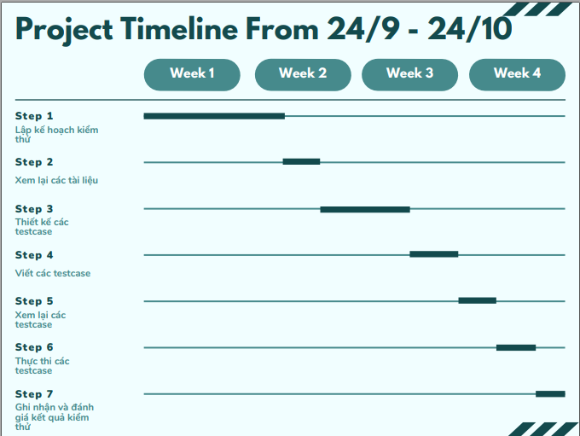
III. Lập lịch công việc

Slide 7
IV. Những yêu cầu về tài nguyên:
1.1 Phần mềm:
Tên phần mềm | Loại
Qldt.phenikaa-uni.edu.vn | Trang web
1.2 Môi trường kiểm thử:
Máy tính cá nhân
Hệ điều hành được sử dụng là bất kỳ hệ điều hành

Slide 8
V. Phạm vi kiểm thử:
1. Những chức năng được kiểm thử:
1.1 Đăng Nhập:
Input | Output
tài khoản mật khẩu đã được đăng ký từ trước | Kết quả đăng nhập đúng hoặc sai
1.2 Quên mật khẩu:
Input | Output
Nhập vào email dùng để tạo tài khoản đã quên mật khẩu | Trả về mật khẩu mới

Slide 9
1.3 Xem thông tin cá nhân
Input | Output
Không | Trả về thông tin người dùng
1.4 Sửa thông tin cá nhân
Input | Output
Nhập vào thông tin cá nhân | Trả về kết quả nhập thành công hay thất bại

Slide 10
1.5 Đăng kí môn học
Input | Output
Chọn các môn học được cho phép đăng ký | Trả về kết quả đăng ký
2. Những chức năng không được kiểm thử
Đóng học phí
Đánh giá giảng viên
Xem thông tin thực tập

Slide 11
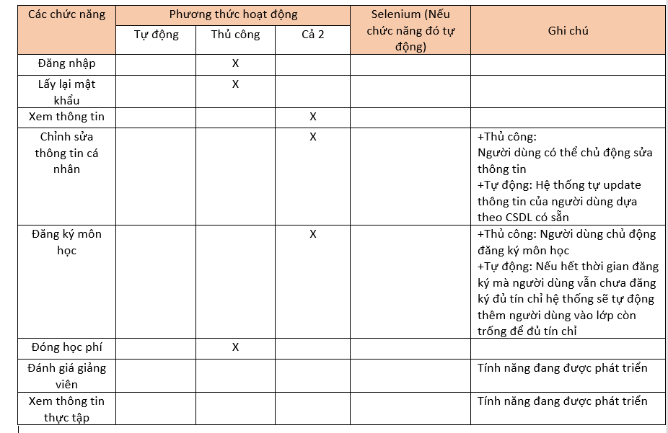
VI Sơ đồ hoạt động

Slide 12
VI Điều kiện chấp nhận
LabCác chức năng tự động được selenium kiểm thử và được thông quaVIEW là gì ?
Ví dụ:
Chức năng đăng ký môn học :
Trường hợp đã đăng ký đủ môn: selenium sẽ kiểm tra xem sinh viên đăng ký đủ chưa.
Trường hợp chưa đăng ký đủ môn:
Cần phải kiểm thử xem đủ môn học chưa
Kiểm thử xem môn học đã chọn có bị trùng lặp không
Thời gian có bị trùng lặp hay không
→ Nếu vượt qua bài tất cả các bài test này thì coi như là chức năng này hoạt động ổn định

Slide 13
VIII. Các lỗi có thể xảy ra trong kiểm thử selenium
Mức độ nghiêm trọng | Đặc tả lỗi
High | - Không sử dụng được chức năng - Không thể đổi mật khẩu - Không thể đăng nhập - Nhập đúng nhưng kết quả trả về sai - ….
Low | - Đăng ký đủ số tín chỉ nhưng vẫn hiện thông báo chưa đủ - Hiển thị sai thông tin cá nhân, thông tin tài khoản - Các chức năng chạy không ổn định

Slide 14
IX. Exception
Exception thường xảy ra khi nào?
Exception hay còn gọi là ngoại lệ xảy ra khi Việc thực thi mã tự động có thể không được như mong đợi do nhiều yếu tố khách quan liên quan đến quá trình thực thi như vấn đề ổn định mạng, sự cố Internet, độ ổn định của máy chủ, v.v…
→ Từ đó chúng ta có thể sẽ nhận được ngoại lệ trả về do không đủ thời gian chờ hoặc cú pháp, tham số không chính xác.

Slide 15
IX. Exception
Các loại Exception trong Java và Selenium
Checked Exception | Được xử lý trong thời gian biên dịch và sẽ gây ra lỗi biên dịch nếu nó không được bắt và xử lý trong thời gian biên dịch (bắt buộc phải xử lý để có thể tiếp tục biên dịch chương trình)
Unchecked Exception | Trong trường hợp này trình biên dịch không bắt buộc phải xử lý. Trình biên dịch bỏ qua trong thời gian biên dịch
Error | Khi một kịch bản nghiêm trọng xảy ra và chương trình không thể tự khôi phục thì JVM sẽ tạo ra một lỗi. Khối try-catch không thể xử lý lỗi này. Ngay cả khi người dùng cố gắng xử lý lỗi bằng cách sử dụng khối try-catch thì nó cũng không thể khôi phục sau lỗi.
Các loại Exception trong Java và Selenium

